Slide 1


Implementación de CRM y Canales digitales
Discovery Service Design | 2025
Care&Comms

Slide 2

Agenda
01.
Proyecto de implementación
02.
Contexto de negocio
03.
Ecosistema wepa
04.
Equipos y procesos
05.
Next steps
06.
Anexo

Slide 3

01.
Proyecto de implementación

Slide 4
📢 Objetivo
Optimizar la gestión interna y de cara a los clientes, potenciando la experiencia digital y fortaleciendo la toma de decisiones basada en datos, por medio de la implementación orquestada de un CRM, de canales digitales, encuestas y el monitoreo de redes sociales.

Slide 5
📍 Dónde estamos hoy
Presentación interna
Discovery
Ideación
Implementación
Test
Trainning
Deploy
Hypercare
3 semanas
3 - 6 semanas semanas
1 semana
1 - 2 semanas
1 semana
1 semana
Kick off

Slide 6
🎯​ Objetivos del discovery
> Entendimiento de la empresa y su modelo de negocio.
> Modelar y proporcionar la información necesaria a los equipos involucrados para una correcta implementación.
> Identificar painpoints y análisis de impacto con la implementación del CRM y los canales digitales.

Slide 7
������​ Glosario y Referencias
Aliados
Comercios que tiene un TED en su espacio físico, y empresas (facturadores) que disponibilizan sus servicios para pagar y cobrar desde los TEDs.
CNB
Corresponsal no bancario. Capacidad de ofrecer servicios financieros en comercios, en nombre de un banco.
Facturador
Empresas publicas o privadas que disponibilizan sus servicios en nuestra red para que el cliente final pueda operar.
B2B
Lo relacionado a Facturadores y Procesadoras
B2C
Lo relacionado a Puntos wepa
Malote
Bolso de cuero en los Centros de Experiencia para guardar dinero.
Cliente
Puntos wepa. Comercios que usan el sistema wepa para registrar cobros y pagos de clientes finales.
Procesadoras
Empresas que nos proveen la tecnología en la red de puntos fisicos y el sistema wepa para procesar el cobro de servicios. Ej: Pronet, Bancard
Cliente final
Personas que usan los servicios de wepa (quizas sin saberlo) para realizar transacciones como pagos de servicio, depósitos o transferencias al exterior.

Slide 8
02.
Contexto de negocio

Slide 9

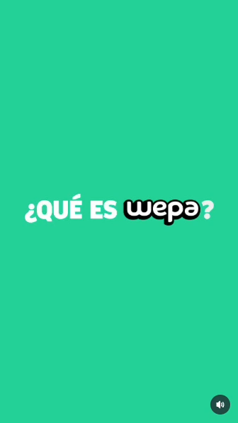

wepa
Es una red transaccional integral que facilita servicios de manejo y transferencia de dinero a través de una amplia red de corresponsalías físicas y terminales digitales. Ofrece soluciones ágiles y accesibles para pagos, cobros, remesas y otros trámites financieros.
Su modelo de negocio se basa en la generación de comisiones por el procesamiento de transacciones, que pueden superar las 7.5 millones al mes.
https://www.wepa.com.py/

Slide 10
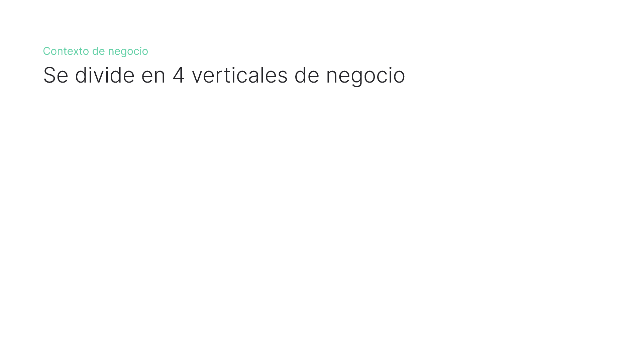
🧾
💵
💰
📮
Cobro de servicios
CNB
Western Union
TEDs
(Terminal de experiencia digital)
(Corresponsalia no bancaria)
Permite pagar más de 1000 servicios públicos y privados a través de canales digitales y físicos.
*Representa entre un 45-50% de las transacciones mensuales procesadas por wepa, sobre las 7.5mm totales.
Permite realizar depósitos y extracciones bancarios en comercios asociados, operando en nombre de un banco. Es un servicio regulado por el Banco Central de Paraguay.
wepa es el agente principal WU en Paraguay y cuenta con una red de alrededor de 2000 comercios para enviar o recibir remesas.
*WU concentra el 56% del mercado general de remesas de Paraguay. Dentro de ese total, wepa representa el 71%
Son terminales de autogestión ubicados en Centros de Experiencia y aliados. Permiten realizar diversas operaciones las 24hs, como depósitos y extracciones.

Slide 11
03.
Ecosistema wepa

Slide 12






















Ecosistema wepa
Puntos
wepa
Aliados
App ueno
App wepa
Centros
TED
de experiencia

Slide 13
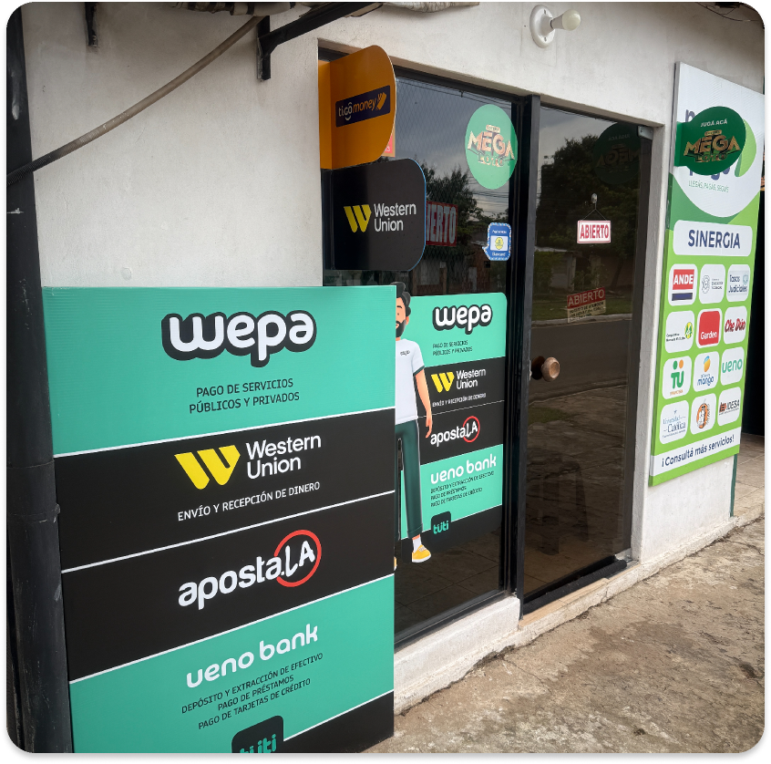
Puntos wepa
Son comercios, como kioscos, ferreterías y despensas, donde los clientes finales se acercan de manera presencial a pagar sus servicios, cobrar remesas o realizar otras transacciones financieras.
Actualmente, forman una red de aproximadamente 3.000 comercios.
La comisión que recibe el comercio suele ser del 50% por transacción, siendo wepa quien brinda la mayor comisión del mercado. En el caso de Western Union, la comisión que queda para el comercio es del 45%.
📢 Cliente (punto wepa) vs Cliente final
Llaman cliente final al usuario que se acerca a los puntos wepa, TEDs, cajas, glorys, app para pagar sus servicios, enviar dinero al exterior o depositar/ extraer dinero de su cuenta ueno.

Slide 14

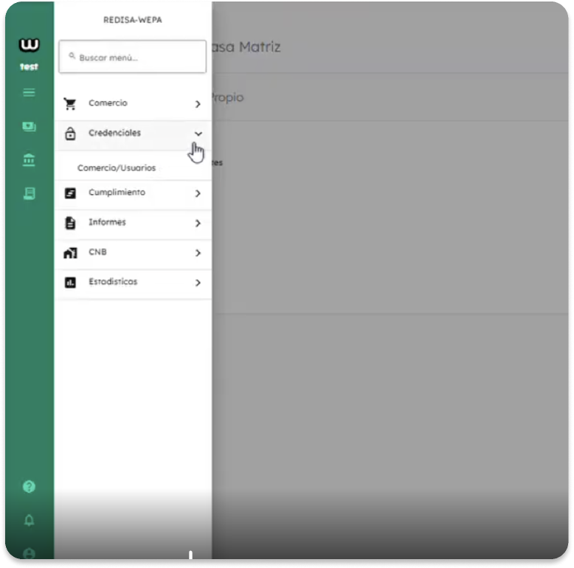
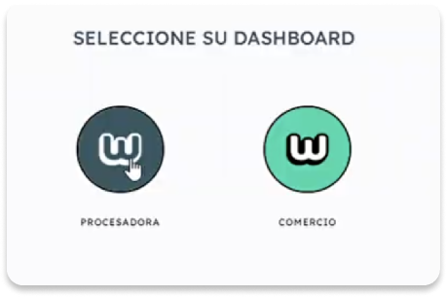
Sistema wepa
Es el sistema core de wepa disponible para todos los actores, tanto internos como externos. Guarda la información de todos los procesos operados en los diferentes puntos, tanto de los clientes como los clientes finales.
Por el sistema también se gestionan las comisiones con los negocios, se cargan las facturas y se hace seguimiento de cada cliente.
🏪 Clientes
Operan y gestionan pagos y transacciones.
Tienen un chat para gestionar consultas y reclamos
👩🏽‍������ Areas internas
Gestionan las transacciones de negocio. Operan información contable y operativa
👨🏽‍💼 Equipo comercial
Gestionan alta y seguimiento de clientes y toda la configuración que implica
Notes:
Agregar linea de credito y ejemplo de manuel

Slide 15
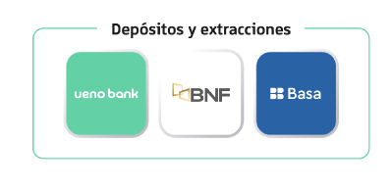
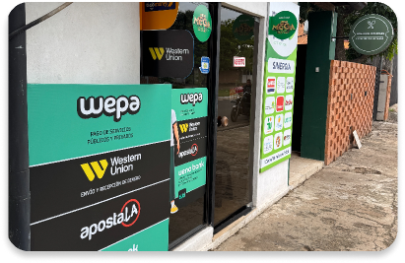
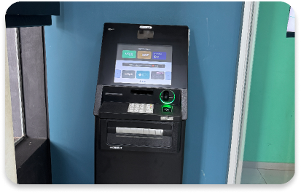
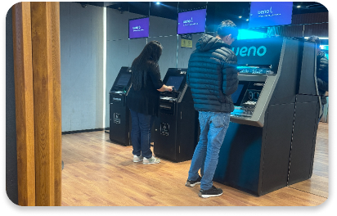
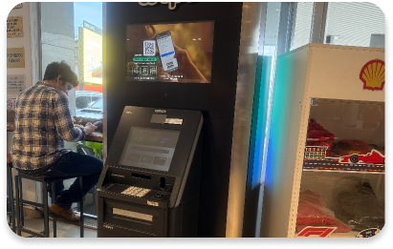
Corresponsal no bancario (CNB)
Permite que clientes ueno puedan realizar operaciones bancarias en comercios adheridos que no son sucursales del banco, como puntos wepa y comercios de aliados. Las principales operaciones son depósitos y extracciones de dinero.
wepa administra y opera este servicio para ueno, lo que significa que los CdE son gestionados por wepa bajo este esquema.
Es un servicio regulado por el BCP, lo que genera ciertas limitaciones tanto en operaciones o montos de transacciones diarias, como en el criterio de selección de comercios que pueden ofrecer este servicio.
Notes:
Aca, les parece poner en alguna de las imagenes las fotos de los otros bancos de los que wepa es CNB?

Slide 16

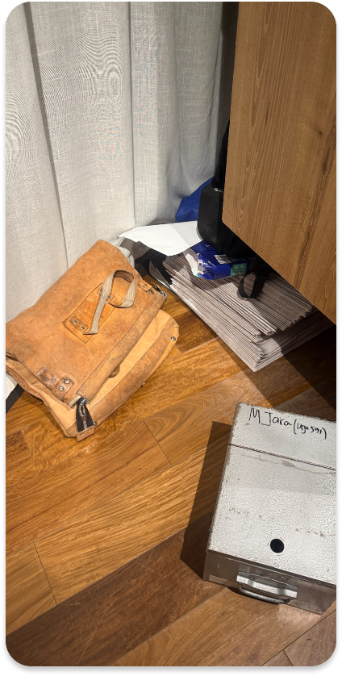
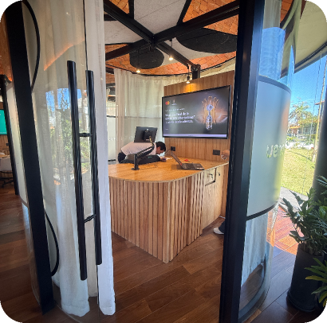
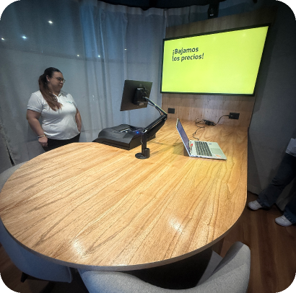
Centros de Experiencia
En los Centros de Experiencia las cajas y las Glorys son operadas por personal de wepa.
Dividen las tareas entre:
������ Transaccionales
Depósitos, extracciones y cobro de cheques
Cobro de cargos a clientes. Ej: reimpresión de una tarjeta
Anulaciones y modificaciones de transacciones
👨������‍💼 Atención
Gestion de formularios SIPAP (transferencia de banco a banco)
Aprobaciones y verificaciones de firmas
Gestión de Incidentes en TEDs
👀 Administrativas y de Control
Gestión interna de documentación y valores
Apertura y cierre de caja, y rendición de caja chica
Documentación y archivo de documentación diaria (recibos, facturas, comprobantes)
Administración de valores e inventarios de las TEDs
Evidencia para auditoría

Slide 17
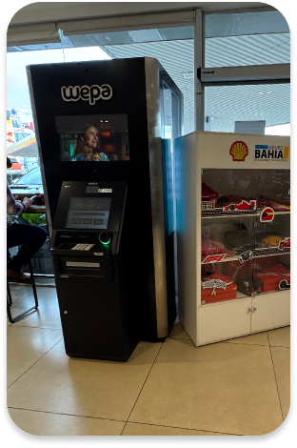
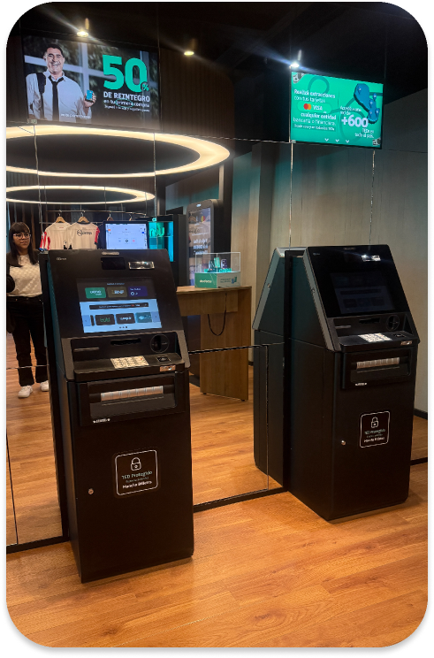
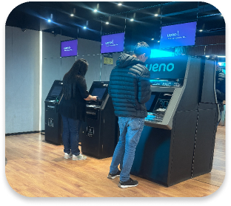
TEDs
Son dispositivos de autogestión que procesan transacciones monetarias, como pago de servicios y operaciones de CNB y de Western Union.
Se encuentran instaladas en los Centros de Experiencia de ueno (uenoX) y en locales de aliados como Shell, Paseo La Galeria y tiendas Biggie.
Una ventaja diferencial que ofrecen las TEDs es el depósito de recaudaciones corporativas.
🫠
XP de clientes finales en distintos puntos
uenoX
Reciben asistencia y respuesta inmediata por parte de los cajeros. Ellos están habilitados a manipular dinero o abrir un caso en Salesforce.
Punto wepa propio
Es asistido por el personal a cargo. Por ser empleados wepa tambien estan habilitados a manipular dinero, y pueden crear reclamos por JIRA.
TEDs en aliados con personal
Ante cualquier necesidad de asistencia sólo cuenta con el personal de los aliados, que no tienen injerencia para manipular los TEDs.
TEDs en aliados sin personal
En estos escenarios no hay ningún responsable que pueda asistir al cliente.
Notes:
Los comercios aliados pueden atesorar sus valores en efectivo en el TED, lo cual les proporciona cero riesgo

Slide 18
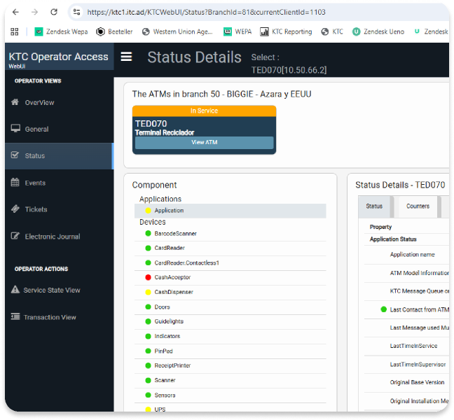

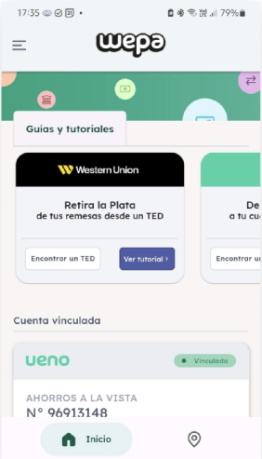
Sistema KTC y App wepa
El sistema KTC es la herramienta para monitorear y gestionar la red de TEDs.
Es fundamental para los equipos de Operaciones, Contabilidad y Análisis de Reclamos, ya que almacena la información de las transacciones de las máquinas, y permite ver el estado y operatoria en cada dispositivo.
La app wepa es necesaria para operar con Western Union en TEDs. No es una aplicación transaccional, sino que brinda información de las TEDs.

Slide 19














Procesadoras y facturadores
+ de 1000 facturadores por alianzas con procesadoras
Procesadoras
Son quienes proveen la tecnología, la red de puntos físicos y el sistema para procesar el cobro de esos servicios.
wepa es una procesadora que también disponibiliza el servicio de otras como Pronet, Pago Express o Bancard para que el usuario final tenga acceso a una red mas amplia de facturadores.
Facturadores
Son entidades que proveen los servicios que los usuarios pagan a través de la red de wepa, como por ejemplo facturas de luz, telefonía celular, cuotas de colegios, aseguradoras y entes estatales como IPS y ANDE.
Facturadores y servicios
+1000 facturadores
Cobro/
Pagos
Red de puntos físicos
Alianzas con Pronet, Power Express y Bancard
Pagos y cobros
CdE
TED
Pto wepa
App ueno bank
Notes:
Los facturadores son los emisores de servicios, la procesadora es la que provee la tecnología, la red de puntos físicos y el sistema para procesar el cobro de esos servicios.

Slide 20
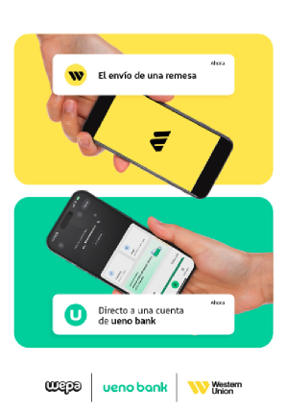
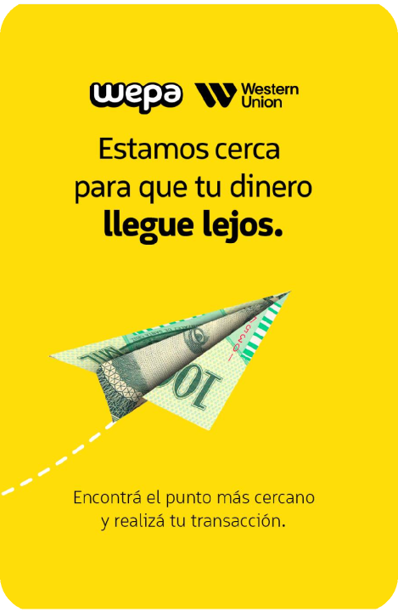
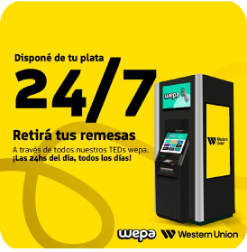
Western Union
Ofrece servicios de remesas (envío y recepción de dinero entre personas que esten en distintos países) por medio de las TEDs y los puntos wepa.
wepa posee un market share del 71% en WU dentro de Paraguay, lo que representa el 56% en el mercado general de remesas del país.
A nivel de Latinoamérica, wepa es considerado el tercer jugador más grande para Western Union. Es el único master agente de centroamerica y LATAM que permite a los usuarios cobrar remesas 24/7.
Notes:
wepa es el único master agente desde Estados Unidos hacia abajo que ha desarrollado una solución que permite a los usuarios cobrar remesas 24 horas del día en sus TEDs.

Slide 21

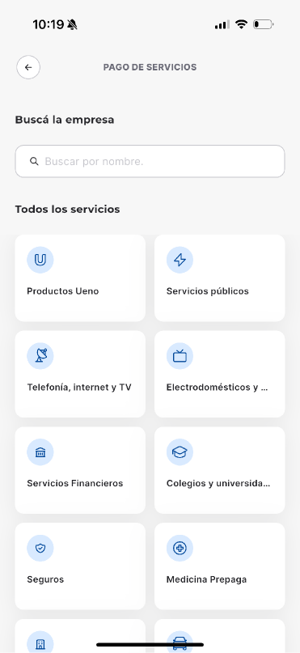
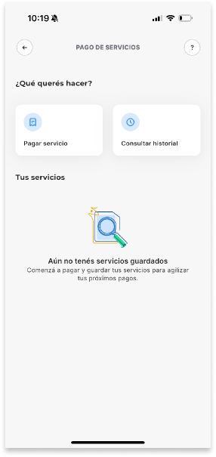
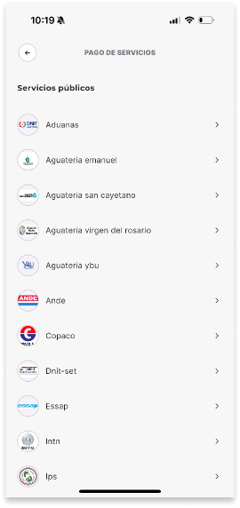
App ueno bank
wepa disponibiliza los servicios a la app de ueno en la sección de pago de servicios para que los usuarios puedan abonar sus facturas directamente desde el banco.
El cobro de servicios representa entre el 45% y 50% del total de transacciones mensuales de wepa. Cerca del 70% de estas transacciones se realizan a través de la aplicación de ueno.

Slide 22
04.
Equipos, procesos y herramientas
Notes:
Desde aca Juli

Slide 23
Organigrama
Oscar Urdapilleta - Gerente general
Arturo Miranda
Gerente de operaciones
Julio Salinas
Gerente Comercial y de negocios
Eduardo Bobadilla
Gerente de Administración
Chiara Radice Oficial de cumplimiento
Gabriela Torres
Jefe de operaciones transaccional
Vacante
Jefe de operaciones CXs
Juan Carlos Ayala
Jefe de Alianzas estratégicas
Jorge Mendieta
Jefe de pos venta
Ruben Gomez
Jefe comercial B2C
Alejandro Aranda
Encargado administrativo comercial
Osvaldo Oviedo
Encargado Administra_
tivo
Luis Lacarrua
Sub gerente Cash Management
Cyntia Velazquez
Sub gerente conciliaciones
Gustavo Vera
Encargado de archivo
Horacio Sandoval
Encargado de archivo
Karina Samaniego
Supervisión de operaciones
Jorge Escurra Supervisión de canales digitales
2 Encargados de monitoreo de cajas
5 Supervisores operativos
Malena Ramirez Ejecutivo de negocios y aliados TED
Natanael Dos Santos Ejecutivo de negocios y aliados B2B
Johana Aguilera y Cecilia Montiel Ejecutivos de pos venta
Elizabeth Ortiz
Back office comercial
4
peronas
4 personas
10 personas
4
personas
3 personas
3 Personas
15 analistas
8 Controlers
Encargados operativos, cajeros y cajero principal de los CEx
5 Ejecutivos comercial
Notes:
Tres áreas: Operaciones, comercial y administración.

Slide 24









Herramientas y canales internos
De comunicación
De seguimiento/registro/gestión
Operativas
Whatsapp
Para comunicación entre los equipos y con los clientes
Salesforce
El equipo de Operaciones, vinculado a los CdE, utiliza la nube de gestión de casos de Salesforce
Sistema wepa
Es el core de wepa disponible para todos los actores, tanto internos como externos. Guarda la información de todos los procesos operados en los diferentes puntos, tanto de los clientes como los clientes finales
Chat grupal
Para reportar caidas del sistema entre los equipos
JIRA
Entre los equipos de Operaciones y de Soporte TI, y para recibir reclamos de clientes
Facturitti
Para gestionar todo lo relacionado a facturación electrónica
GChat
Para comunicacion entre equipos
Zendesk
El equipo de operaciones recibe reclamos de las TEDs
Sebaot
Como backoffice de ueno Seguros, para gestionar las pólizas de los comercios
Excel
Para hacer seguimiento de las tareas de los equipos, registrar info del cliente y asignarse clientes entre los equipos comerciales
Mail
Todo lo que requiera documentación se gestiona por mail. También se usa como registro para distintos procesos
Notes:
No entrar en detalle

Slide 25
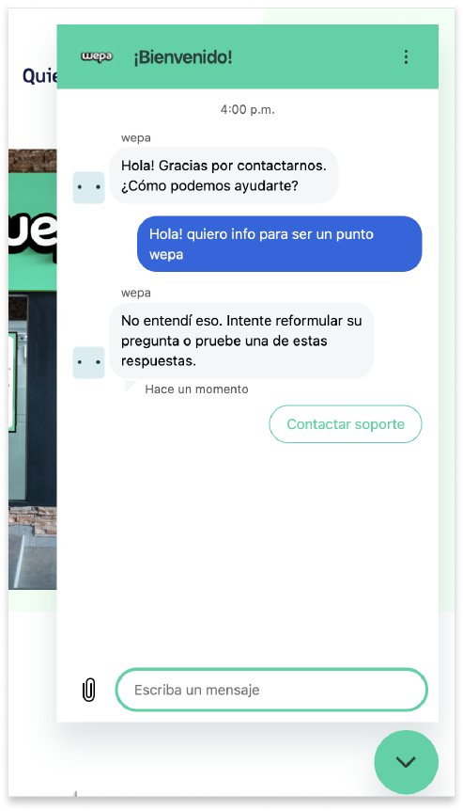








Canales con clientes
Proactiva del cliente, como primer contacto
Contactos en Sept2025
18
14
implementada
en el ultimo mes
BOT web
En prospección como en postventa
En la web de wepa se implementó un bot como un nuevo canal de soporte para los clientes. No es conversacional, ni reconoce keywords.
Al seleccionar “contactar soporte” pide ingresar nombre y mail, y crea automáticamente un ticket en Zendesk para el equipo de Operaciones.
Contactos en Sept2025
1800*
3906
1328
409
*Es una aproximación, no hay registro exacto
Notes:
+- 7500 contactos totales
En septiembre, los clientes se contactaron primeramente por el bot.
Como medio de comunicación se utilizó mail en mayor medida, seguido de teléfono y whatsapp
BOT en la web, que solo pide datos de para crear un ticket en jira

Slide 26
PROCESOS PRINCIPALES
> Equipo comercial B2C
> Equipo Alianzas estratégicas | TED
> Equipo Alianzas estratégicas | B2B
> Operaciones
> Otros procesos
Notes:
Estos son los procesos principales que vamos a estar detallando en las siguientes diapositivas

Slide 27
PROCESOS PRINCIPALES
> Equipo comercial B2C
> Equipo Alianzas estratégicas | TED
> Equipo Alianzas estratégicas | B2B
> Operaciones
> Otros procesos
👉🏼

Slide 28
Equipo Comercial B2C
Principales dolores
No hay un proceso estandarizado ni unificado en herramientas o canales. Cada etapa del proceso comercial necesita el involucramiento de diferentes equipos de GV.
No hay visibilidad ni seguimiento entre todos los equipos, lo que ralentiza el proceso e implica mucho seguimiento manual.
La asignación de clientes a los comerciales la realizan los gerentes de forma manual.
Todos los comerciales deben registrar en el excel sus tareas diarias, para que el gerente pueda hacer seguimiento.
Para conocer el estado de la solicitud de apertura de cuenta clearing, deben entrar de forma recurrente a la ficha 360 hasta verla activa.
La documentación del cliente se guarda en computadora local.
Jefe Comercial
5 Ejecutivos de venta
1 Back Office
1 Administrativo
Es el equipo enfocado en captación de nuevos puntos wepa. Manejan el ciclo de vida del comercio hasta los 2 años.
Tareas
Captación de nuevos clientes y su análisis
Gestión de proceso de alta de cliente (alta en sistema, apertura de cuenta, alta de póliza, instalación y capacitación de sistema)
Mantenimiento y fidelización de su cartera
Capacitación clientes para que puedan operar
Asistencia a clientes (ej: reseteo de contraseñas)
👉🏼 Dónde podemos impactar
Desarrollar procesos comerciales con selección de productos.
Crear procesos con escalamiento/derivaciones a ueno bank, ueno seguros e itti.
Vincular precalificación a cuenta del cliente como único espacio de consulta.
Crear y asignar leads automaticamente desde canales.
Sales
Sales
Service
Objetivos
Cerrar el año habiendo sumado 1200 nuevos puntos
Cada comercial tiene una meta de 20 clientes mensuales con contrato cerrado
Core
Canales
Sales

Slide 29
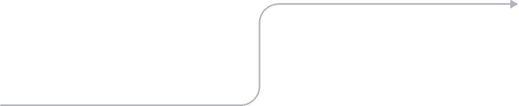





SEPT2025: 44 oportunidades derivadas de operaciones al equipo comercial
Equipo Comercial B2C
Adquisición de nuevo cliente
Owner
Actores
Herramientas
Duración aprox
Comercial
8
4
1 mes
Proceso completo 👉🏻
Canales
Operaciones
Gerente
Comercial
Operaciones
itti
Comercial
Marketing
RRSS
Detectan oportunidades y derivan a equipo comercial
Reciben y asignan manual a ejecutivo
Reciben prospecto
Realizan análisis de cliente y gestionan el alta:
Ven calificación de cliente en entidades externas
Gte completa hoja de decisión
Piden apertura de Cuenta Clearing
Arman contrato
Gestionan alta de seguro
Cargan en sistema wepa
Operaciones da el alta en el sistema
Configuran la impresora
Capacitan presencialmente
Instalan señaletica
Mail
Telefono
Web
disponibles 24/7
Captación presencial
Equipo comercial
Ejecutivos comerciales
Ejecutivos comerciales
Cliente
Ejecutivo comercial
Ejecutivo comercial
Cliente
Cliente
Actores
Cliente
Gerencia
Cliente
Marketing
ueno bank
ueno seguros
Herramientas
Zendesk
Notes:
Foco en el proceso. Mencionar las herramientas

Slide 30

SEPT2025: 44 oportunidades derivadas de operaciones al equipo comercial
Equipo Comercial B2C
Adquisición de nuevo cliente
Owner
Actores
Herramientas
Duración aprox
Comercial
8
4
1 mes
Canales
Operaciones
Gerente
Comercial
Operaciones
itti
Comercial
Marketing
🧨
🧨
Operaciones da el alta en el sistema
Configuran la impresora
Capacitan presencialmente
Instalan señaletica
RRSS
Detectan oportunidades y derivan a equipo comercial
Reciben y asignan manual a ejecutivo
Reciben prospecto
Realizan análisis de cliente y gestionan el alta:
Ven calificación de cliente en entidades externas
Gte completa hoja de decisión
Piden apertura de Cuenta Clearing
Arman contrato
Gestionan alta de seguro
Cargan en sistema wepa
Mail
Telefono
Web
disponibles 24/7
Captación presencial
Equipo comercial
Ejecutivos comerciales
Ejecutivos comerciales
Cliente
Ejecutivo comercial
Ejecutivo comercial
Cliente
Cliente
Actores
Cliente
Gerencia
Cliente
Marketing
ueno bank
ueno seguros
Herramientas
Zendesk

Slide 31
PROCESOS PRINCIPALES
> Equipo comercial B2C
> Equipo Alianzas estratégicas | TED
> Equipo Alianzas estratégicas | B2B
> Operaciones
> Otros procesos
👉🏼

Slide 32
Equipo Aliados > TED
Principales dolores
Jefe Alianzas estratégicas
1 Ejecutivo de aliados TED
Muchos equipos involucrados comunicados via mail: no hay trackeo de proceso. Es dificil hacer seguimiento, y estimar el tiempo de cada etapa.
Es difícil dar visibilidad a los clientes de en qué etapa está el proceso
Mucha documentación física.
Usan un grupo whatsapp con Technoma para relevamientos de comercios.
Si el cliente no tiene cuenta de ueno bank, el comercial de wepa lo deriva y pierde visibilidad.
Gestionan consultas de los clientes por whatsapp corporativo.
Operaciones deriva la gestión de reclamos relacionados a robo de dinero.
Buscan activamente nuevos aliados TED, tanto cadenas o comercios individuales y gestionan la relación comercial con ellos. Se enfocan en negociar, cerrar acuerdos y fidelizar a los clientes.
Tareas
Captación de comercios para instalación de TEDs y otros servicios extra
Análisis y proceso de aprobación de cliente
Negociación y cierre de contratos
Coordinación de instalación de dispositivos (se vinculan con Technoma, Obras civiles, proveedores de internet, ademas de equipos internos)
👉🏼 Dónde podemos impactar
Estandarización del proceso comercial
Crear procesos con escalamiento/derivaciones a ueno bank (legales, comerciales, cumplimiento), ueno seguros e itti
Sales
Sales
Service
Objetivo
Instalar 1000 TEDs para fines de 2025.
En sept/2025 alcanzaron 760
Notes:
Operaciones reclama escenario robo: si hay devolución de dinero en el ted, el efectivo queda disponible fisicamente y lo puede tomar cualquier persona. Han visto por camaras que se lo queda el comercio/empleados

Slide 33
Equipo Comercial Alianzas estratégicas - TED
Adquisición y alta de TEDs
Owner
Actores
Herramientas
Duración aprox
Comercial
8
3
puede tardar
1 año
Proceso completo 👉🏻
Canales
Operaciones
Comercial TED
Gerencia comercial
y Directorio
Comercial TED
Technoma
Operaciones
Comercial TED
Whatsapp
Detectan oportunidades y derivan a equipo comercial
Piden datos a cliente e info para análisis.
Se predice el nivel de transaccionalidad y se arma la propuesta comercial
Reciben la propuesta y la aprueban, rechazan o definen condiciones
Gestionan el contrato:
Envían la propuesta oficial al cliente
Solicitan aprobación de documentación
Piden apertura de cta Clearing
Envían documentos a Legales
Envían contrato final a cliente
Reciben documentación firmada
Envían copia final a cliente y a legales
Solicitan cartelería e instalación de fibra óptica
Realiza la documentación y coordina la conexión
Gestionan la instalación del TED
Dan de alta el TED en el sistema wepa y confirman la activación
Mail
CdE
Muchos contactos suelen ser por referidos
disponibles 24/7
Captación presencial
Central data
Ejecutivos comerciales
Cliente
Tecnoma
Proveedor de FO
Comercial
Operaciones
Actores
Comercial ueno
Marketing GV
Comercial
Technoma
Legales holding
Cliente
Herramientas

Slide 34


Equipo Comercial Alianzas estratégicas - TED
Adquisición y alta de TEDs
Owner
Actores
Herramientas
Duración aprox
Comercial
8
3
puede tardar
1 año
Canales
Comercial TED
Gerencia comercial
y Directorio
Comercial TED
Technoma
Operaciones
Comercial TED
🧨
🧨
Whatsapp
Piden datos a cliente e info para análisis.
Se predice el nivel de transaccionalidad y se arma la propuesta comercial
Reciben la propuesta y la aprueban, rechazan o definen condiciones
Gestionan el contrato:
Envían la propuesta oficial al cliente
Solicitan aprobación de documentación
Piden apertura de cta Clearing
Envían documentos a Legales
Envian contrato final a cliente
Reciben documentación firmada
Envían copia final a cliente y a legales
Solicitan cartelería e instalación de fibra óptica
Realiza la documentación y coordina la conexión
Gestionan la instalación del TED
Dan de alta el TED en el sistema wepa y confirman la activación
Mail
CdE
Muchos contactos suelen ser por referidos
Captación presencial
Central data
Ejecutivos comerciales
Cliente
Tecnoma
Proveedor de FO
Comercial
Operaciones
Actores
Comercial ueno
Marketing GV
Comercial
Legales holding
Cliente
Herramientas
Notes:
Hasta aca Juli. Sigue Ema

Slide 35
PROCESOS PRINCIPALES
> Equipo comercial B2C
> Equipo Alianzas estratégicas | TED
> Equipo Alianzas estratégicas | B2B
> Operaciones
> Otros procesos
👉🏼
Notes:
Emita

Slide 36
Equipo Aliados > B2B
Jefe Alianzas estratégicas
1 Ejecutivo de aliados B2B
Principales dolores
Es el equipo dedicado a facturadores y procesadoras. Se encargan de la gestión de la alianza desde la captación hasta el alta de sus servicios en todos los sistemas.
Usan muchas herramientas aisladas en todos los procesos. La información queda dispersa en los diferentes sistemas o herramientas
Hay mucha dependencia con otras áreas. En cuanto a la integración se necesita la coordinación con muchos equipos y con el cliente
Tareas
Captación de nuevos facturadores
Gestión y negociación de contrato
Gestión de proceso de alta
Coordinación técnica para el desarrollo de integraciones
👉🏼 Dónde podemos impactar
Estandarización del proceso comercial
Estandarización de proceso de integración
Vinculación con equipos involucrados por procesos
Visibilidad al ejecutivo o al cliente del estado de procesos
Sales
Service
Sales
Service
Objetivo
Generar 3 nuevos contratos por mes
Service

Slide 37
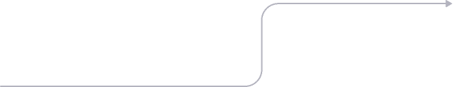
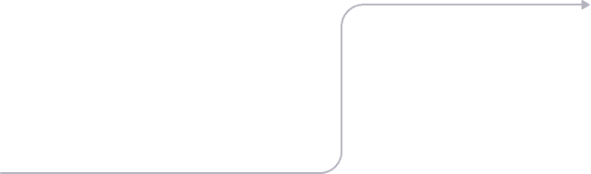


Equipo Comercial Alianzas estratégicas - B2B
Adquisición y alta de facturador
Owner
Actores
Herramientas
Duración aprox
Comercial
7
4
puede durar meses
Proceso completo 👉🏻
Canales
Operaciones
Comercial
Gerencia
Comercial
Cliente
wepa técnico
Comercial
RRSS
Detectan oportunidades y derivan a equipo comercial
Arman propuesta comercial y comparte con Gerencia
Reciben propuesta. Analizan y aprueban
Negocian y arman el contrato
Solicitan documentación
Negocian comisiones
Gestionan apertura de cta Clearing
Envían documentación a legales para armado de contrato
Recepcionan y firman el contrato
Piden documentación técnica para integración
Solicitan alta en app ueno bank y en sistema wepa
Envían credenciales al cliente
Mail
Telefono
Web
disponibles 24/7
Referido por directorio
Búsqueda activa
Equipo comercial
Gerencia
Ejecutivos comerciales
Cliente
Ejecutivo comercial
Ejecutivo comercial
Cliente
Cliente
Actores
Cliente
comercial ueno bank
Cliente
wepa TI
Operaciones
legales ueno bank
Herramientas

Slide 38

Equipo Comercial Alianzas estratégicas - B2B
Adquisición y alta de facturador
Owner
Actores
Herramientas
Duración aprox
Comercial
7
4
puede durar meses
Canales
Operaciones
Comercial
Gerencia
Comercial
Cliente
wepa técnico
Comercial
🧨
🧨
RRSS
Detectan oportunidades y derivan a equipo comercial
Arman propuesta comercial y comparte con Gerencia
Reciben propuesta. Analizan y aprueban
Negocian y arman el contrato
Solicitan documentación
Negocian comisiones
Gestionan apertura de cta Clearing
Envían documentación a legales para armado de contrato
Recepcionan y firman el contrato
Piden documentación técnica para integración
Solicitan alta en app ueno bank y en sistema wepa
Envían credenciales al cliente
Mail
Telefono
Web
disponibles 24/7
Referido por directorio
Búsqueda activa
Equipo comercial
Gerencia
Ejecutivos comerciales
Cliente
Ejecutivo comercial
Ejecutivo comercial
Cliente
Cliente
Actores
Cliente
comercial ueno bank
Cliente
wepa TI
Operaciones
legales ueno bank
Herramientas

Slide 39
PROCESOS PRINCIPALES
> Equipo comercial B2C
> Equipo Alianzas estratégicas | TED
> Equipo Alianzas estratégicas | B2B
> Operaciones
> Otros procesos
👉🏼

Slide 40
Operaciones
Jefe de operaciones transaccionales
Supervisora de operaciones
15 analistas
Principales dolores
Reciben y gestionan todas las consultas y reclamos de los clientes finales y aliados por diferentes canales. La mayor parte de los reclamos los reciben por Zendesk, ya que centraliza varios canales: whatsapp (hay un QR cuando hay un bug en los TEDs), la línea fija, el chat de la web, y los mensajes de las RRSS.
Estan trabajando junto al equipo de experiencia para derivarles las consultas mas sencillas.
Reciben cerca de 7500 casos al mes, que abarcan las 4 verticales de negocio. Armaron este excel con las casuisticas.
Dependen de múltiples áreas para
Usan muchas herramientas y canales. Los mayores puntos de ingreso son Salesforce y Zendesk, aunque también reciben casos por GChat, mails y llamadas teléfónicas.
Dependen de múltiples áreas para la resolución de casos, y no hay criterios de urgencia o prioridad.
Muchos procesos manuales y repetitivos, como la asignación de nuevos comercios.
Cada facturador tiene su canal de comunicación, sistema o proceso definido.
Manejan un alto volumen mensual de reclamos a resolver.
Tareas
Resuelven casos complejos, que requieren un análisis profundo como regularizaciones y anulaciones
Gestión integral del caso, incluso cuando escala con otras áreas
Solicitan arqueos de los TEDs en reclamos por diferencia de dinero
Monitoreo de cámaras
Comunicación con facturadores para validar transacciones o reversiones
Comunicación con TI por bugs o servicios caidos
Gestionan reclamos de reversiones por pagos de servicio con TC/TD de ueno
Verificación de ONB en app wepa
👉🏼 Dónde podemos impactar
Estandarización de gestion de procesos
Trackeo y registro de procesos, con SLAs por equipo
Centralización de consultas y reclamos
Respuestas automáticas por consultas frecuentes y oportunidades de venta.
Service
Service
Service
Canales

Slide 41






Operaciones
Gestión de consultas, reclamos y solicitudes
SEPT2025: 7500 casos
Operaciones
Comercial
Operaciones
Canales
Los contactos de aliados y comerciales se unifican en tickets en Zendesk.
Reciben casos y tickets (2 analistas por herramienta)
Analizan gestionan cada caso
Devolución de dinero
Cargan reclamo en sistema de facturador
Hacen seguimiento y dan respuesta al cliente
Whatsapp
Problemas TED
Piden camaras para arqueo o desatasco
Mail
Telefono
Desde el CdE o XP de ueno generan casos en Salesforce
Equipo rotativo 24hs. Quedan desasignados al fin del turno para que los tome el analista siguiente
Problemas Sistema wepa
Resuelven o derivan a TI
Reseteos, cambios de info o FAQs
Resuelven e informan
Ejecutivos comerciales
Seguridad
Cliente
Monitoreo
Operaciones ueno
Actores
IT wepa
ueno bank
Ejecutivos comerciales
Transportadora (externo)
KTC
Herramientas

Slide 42
Operaciones
Gestión de consultas, reclamos y solicitudes
SEPT2025: 7500 casos
🧨
Operaciones
Comercial
Operaciones
Canales
Los contactos de aliados y comerciales se unifican en tickets en Zendesk.
Reciben casos y tickets (2 analistas por herramienta)
Analizan gestionan cada caso
Devolución de dinero
Cargan reclamo en sistema de facturador
Hacen seguimiento y dan respuesta al cliente
Whatsapp
Problemas TED
Piden camaras para arqueo o desatasco
Mail
Telefono
Desde el CdE o XP de ueno generan casos en Salesforce
Equipo rotativo 24hs. Quedan desasignados al fin del turno para que los tome el analista siguiente
Problemas Sistema wepa
Resuelven o derivan a TI
Reseteos, cambios de info o FAQs
Resuelven e informan
Ejecutivos comerciales
Seguridad
Cliente
Monitoreo
Operaciones ueno
Actores
IT wepa
ueno bank
Ejecutivos comerciales
Transportadora (externo)
KTC
Herramientas

Slide 43
PROCESOS PRINCIPALES
> Equipo comercial B2C
> Equipo Alianzas estratégicas | TED
> Equipo Alianzas estratégicas | B2B
> Operaciones
> Otros procesos
👉🏼

Slide 44
Otros procesos
Posventa
ÁREAS Y HERRAMIENTAS
Operaciones
TAREAS
Gestión de mora y seguros
Facturación
Reasignación de clientes
Gestión de reclamos
DOLORES
Procesos manuales
seguimiento de facturación genera muchas consultas
No se enteran cuando reciben nuevos clientes
Administración
Gestionan todos los clientes a partir de sus 2 años de antiguedad.
Soporte Ti
ueno Seguros
Clientes
Cumplimiento
Se ocupan de la prevención del lavado de dinero y el financiamiento del terrorismo. Muchos de sus procesos son con Western Union.
SGR es su herramienta principal
TAREAS
Desbloqueo de clientes
Análisis para alta de cliente
Gestión pre bloqueo
Auditorias de WU
Actualización de legajos
DOLORES
Procesos manuales
Baja tasa de respuesta
Relación con muchas áreas por mail
Operaciones
Comerciales
Cumplimiento ueno
Wester Union
Monitoreo
Operaciones
Su objetivo principal es el monitoreo, soporte y gestión operativa de las terminales de experiencia digital (TED) y otras máquinas monetarias.
El sistema KTC es su herramienta principal
TAREAS
Monitoreo de TEDs, Vendings y Gloris.
Gestión de incidentes
Arqueos y vaciamientos
Coordinación de intralación
DOLORES
Falta de trazabilidad
Procesos manuales
Multiplicidad de canales y sistemas
Logistica IT
Centros de Experiencia
Technoma
Seguridad física
Transportadoras
Aliados

Slide 45
Otros procesos
Administración
ÁREAS Y HERRAMIENTAS
TAREAS
Administración de caja chica de CEx
Validación de facturas de clientes
DOLORES
Procesos repetitivos y manuales, como validación de facturas y conciliaciones
Manejan muchos mails por contacto con los clientes, lo que hace difícil tener un seguimiento claro
Comercial
Administra las operaciones financieras y el control de gastos de las sucursales.
IT
Tesorería
Cash Managment
TAREAS
Fondeo de cuentas internas de wepa (las que se usan para pagar comisiones)
Fondeo de cuentas para pagar servicios
DOLORES
Los procesos de recepción y validación de facturas no estan estandarizados, lo que genera mucho retrabajo y dificulta la operatoria (Iniciativa WIP)
Administración
Tambien llamado Tesorería. Este departamento administra los fondos necesarios para las operaciones de wepa.
Comerciales
CEx
Tesoreria ueno
Transporadoras
Archivo
TAREAS
Recepción de malotes
Creación de códigos por archivos
Guardado o envío a proveedores de alquiler de espacio los archivos
DOLORES
Falta de seguimiento
Complicaciones para recuperar achivos
Areas solicitantes
Reciben diariamente toda la documentación física, catalogan, y envían al deposito final.
Usan Excel como herramienta principal
Big box
Correspondencia

Slide 46
Otros procesos
Correspondencia
ÁREAS Y HERRAMIENTAS
CEx
TAREAS
Coordinación y logistica de movimiento de documentación
Envío de documentación a sucursales
DOLORES
Falta de trazabilidad y seguimiento
Archivo
Se encargan del transporte de los malotes con la documentación (pagarés, contratos, CDAs, facturas, etc) de todos los CEx.
Transporadoras
Areas solicitantes
Conciliaciones
Operaciones
TAREAS
Bajada de datos de los sistemas KTC, wepa y bankitti
Armado de excel con datos
Análisis de archivos para detectar inconsistencias y errores
Gestión de incidencias
DOLORES
Proceso totalmente manual
La carga operativa les impide gestionar y resolver los incidentes
Comerciales
Procesan y controlan todas las transacciones que ingresan diariamente (aproximadamente 16.000).
Ted Core
Contabilidad ueno
Conciliaciones ueno
TED:Core
El equipo recibe reclamos por funcionamiento de los TEDs y deben enfocarse en solucionarlos. Su herramienta principal es JIRA
TAREAS
No tiene tareas operativas del negocio porque es un equipo de producto de itti
DOLORES
Reciben reclamos de clientes por movimientos transaccionales y problemas de hardware TED. Gestionar estos reclamos los desenfoca de sus objetivos como equipo de proucto
Soporte TI
Conciliaciones
Experiencia

Slide 47

05.
Próximos pasos
Notes:
Emita

Slide 48
Dónde podemos impactar
CRM
Canales
Estandarización de procesos comerciales
  alta de TED
  alta de cliente
  alta de facturadores y procesadores
Estandarización de gestión de reclamos de clientes
Estandarización de gestión de IT
Integración con sistema wepa
Estrategia de canales con clientes y unificación de herramientas
Estrategia de canales con cliente final
Definición de arbol de IVR, gestión y derivación de llamados
Chatbot en la web y en el sistema wepa

Slide 49
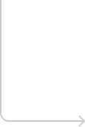
Próximos pasos
📍 Presentación interna
Discovery
Ideación
Implementación
Test
Trainning
Deploy
Hypercare
3 semanas
3 - 6 semanas
1 semana
1 - 2 semanas
1 semana
1 semana
Kick off
Semana 1
Sesiones de ideación de MVP integral
Semana 2 y 3
Validación de propuesta de MVP con negocio
Refinamiento de propuesta
Semana 3
Presentación de MVP a negocio

Slide 50

Mucha info? Lo sabemos. Si quedaron dudas nos pueden contactar.
Gracias
������
Ampi Rubino
Juli Nieva
Ema Lodigiani

Slide 51

06.
Anexo

Slide 52
Presencial
VP - Juan Rodríguez Loredo
Equipo Presencial itti
Service Design Manager - Lilo Orjuela
Product Design Manager - Sebastián Marullo
Content Design Manager - Sari Carrizo
Researcher - Adriana Da Costa
Data - Marce Sotto
Ecosistema UENOX
Terminales Monetarias
SR PM - Ale González
SR PM - TBD
SR EM - Clara Paredes
CD- TBH
SD - Sole Del Torchio
Expert: Eduardo Hernandez
Manager - Julieta Fernnadez
OPS - Gabriela Torres
Data - Agus Downes
Data - Flor Ortiz
ueno X (Totem-turnero/ROT)
TOP (Transacciones y Operaciones Presenciales)
TED:CORE
(BE de TED, servicios y uptime + Nuevo HW)
TED:EXPERIENCIA
(Flujos en TED, glory, monedero)
PM - Jazmin Lawes
PM - Meli González
PM - Ale Virgili
PM - Ali Martinez
PA - Cris Gonzalez
PA - Franco Russó
PA - Néstor Martínez
PA - Rober De Isasa
EM - Diego Navarre
EM - Diego Leguizamón
EM - José Fleitas
EM - Jose Fleitas
TL - TBD
TL - TBD
TL - Rodolfo Buscaglia
TL: Rodolfo Buscaglia
PD - Jeremías Samaniego
PD - Claudio Saldaña
Ariel Benítez
PD - Marian Ono
OPS - Rosa Duarte
OPS - Erika Nieto
Dev: Giancarlo Migliore
OPS - Freddy Rodriguez
Dev: Cristin Jara
Analista: Victor Irrazabal
Dev: Diego Reyes
Dev: Ivanna Borja
Dev: Francisco Nasjleti
Dev: Gerardo Santamaria
Dev: Giuliano Trincavelli
Dev: Laura Vega
Dev: Fernando de Palma
Dev: Nahuel Roldán
Dev: Victor Como
Dev: Marcos Arrieta
Dev: Sebastián Toledo
Dev: Nestor Domínguez
Dev: Josue Arevalo
Dev: Tobías Jara
Dev: Alan Peré
Dev: Luis García
Dev: Lourdes Arce
Dev: TBH x3
Dev: Selena García Lobo
Dev: TBH x4
ATM Specialist: Jonathan Araujo
Belltech x4
Dev: TBH x4
ATM Specialist: TBH

Slide 53
Links útiles
Flujos comerciales E2E detallados
Motivos de contacto operaciones
Preguntas frecuentes de operaciones
Demo sistema wepa: Clientes
Demo sistema wepa: Procesadoras/ interno

Slide 54
Alineamos criterios
¿Cuáles son los criterios que vamos a tomar para definir el MVP?
Cantidad de herramientas
→
Que usan los equipos
Salir de Zendesk
Cantidad de equipos involucrados
→
En los procesos
Capacity del equipo
Cantidad de canales
→
Con clientes internos y externos
Pedido de directorio
Cantidad de contactos
→
De clientes internos y externos
Urgencia de resolución
→
En las solicitudes, consultas o reclamos
Eficiencia operativa
→
En las tareas diarias
Experiencia de clientes
→
Clientes finales e internos, en sus consultas y reclamos

Slide 55














Alineamos criterios
Alineamos procesos/equipos
¿Cuáles son los criterios que vamos a tomar para definir el MVP?
Cómo se reflejan estos criterios en los equipos principales
8
Cantidad de herramientas
→
Que usan los equipos
Salir de Zendesk
50
Cantidad de equipos involucrados
→
En los procesos
Capacity del equipo
40
Cantidad de canales
30
→
Con clientes internos y externos
Pedido de directorio
20
Cantidad de contactos
→
De clientes internos y externos
15
Urgencia de resolución
→
En las solicitudes, consultas o reclamos
10
Eficiencia operativa
→
En las tareas diarias
5
Experiencia de clientes
→
Clientes finales e internos, en sus consultas y reclamos
1
Nuevos contactos
herramientas
Q procesos zendesk
Equipos involucrados
Canales externos
Canales internos

Slide 56






Alineamos procesos/equipos
Cómo se reflejan estos criterios en los equipos principales
8
50
40
30
20
15
10
5
1
Nuevos contactos
herramientas
Q procesos zendesk
Equipos involucrados
Canales externos
Canales internos

Slide 57







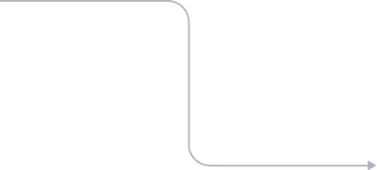
SEPT2025: 7500 casos
High level
Procesos de wepa a alto nivel
Operaciones
Canales
Equipo rotativo 24hs. Quedan desasignados al fin del turno para que los tome el analista siguiente
Whatsapp
¿Es un prospecto de venta?
Mail
Reciben casos y tickets (2 analistas por herramienta)
Devolución de dinero
Cargan reclamo en sistema de facturador
Hacen seguimiento y dan respuesta al cliente
Analizan y gestionan cada caso
Telefono
Problemas TED
Piden camaras para arqueo o desatasco
Chat web
Telefono
Problemas Sistema wepa
Resuelven o derivan a TI
Salesfoce
Reciben y asignan caso a comercial
Reseteos, cambios de info o FAQs
Resuelven e informan
Captación presencial
Comercial Punto wepa
Se contacta con el prospecto
Pide documentos
Genera contrato
Genera Poliza
Alta, configuración y capacitación.
Comercial B2B
Relación comercial
Genera contrato
Gestiones legales
Alta en SWEP y ted
Alta app ueno
Comercial TED
Se contacta con el prospecto
Genera contrato
Relevamiento
Instalación
Alta y arqueo
Procesos comerciales

